Slide 1
第六章 傅立叶光学
万助军
zhujun.wan@hust.edu.cn
华中科技大学光学与电子信息学院

Slide 2
6.3 衍射和透镜成像的傅里叶分析法
6.3.1 衍射现象的傅里叶分析方法
6.3.2 透镜的傅里叶变换性质和成像性质

Slide 3

1.夫琅禾费近似下的孔径衍射
令$u=x/λz_{1}$，$v=y/λz_{1}$，得到：
其中：
光强分布即夫琅禾费衍射图样：
衍射图样可通过孔径场的傅里叶变换得到。

Slide 4
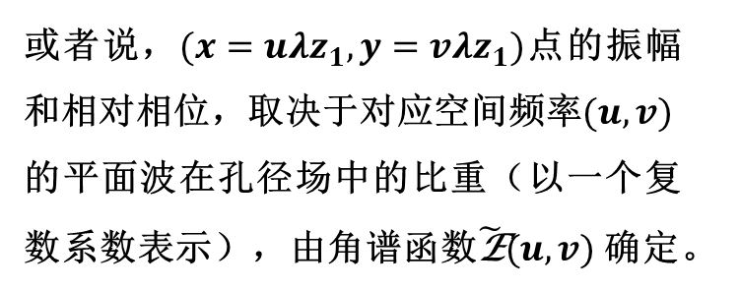
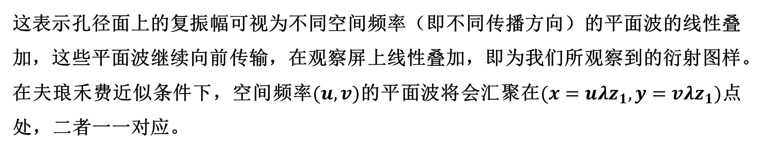
夫琅禾费衍射的物理解释
孔径面上的复杂复振幅可以角谱表示为：
这表示孔径面上的复振幅可视为不同空间频率（即不同传播方向）的平面波的线性叠加，这些平面波继续向前传输，在观察屏上线性叠加，即为我们所观察到的衍射图样。
在夫琅禾费近似条件下，空间频率$(u,v)$的平面波将会汇聚在$(x=uλz_{1}, y=vλz_{1})$点处，二者一一对应。
或者说，$(x=uλz_{1}, y=vλz_{1})$点的振幅和相对相位，取决于对应空间频率$(u,v)$的平面波在孔径场中的比重（以一个复数系数表示），由角谱函数$\tilde{\text{E}}(u,v)$确定。
夫琅禾费衍射场的复振幅分布与孔径面上的复振幅分布存在傅里叶变换关系。

Slide 5
夫琅禾费衍射的物理解释
惠更斯-菲涅尔原理和基尔霍夫衍射积分公式均表明，衍射波是孔径面上球面子波叠加的结果。
复杂复振幅的傅里叶分析理论告诉我们，衍射波是对应不同空间频率的平面波的线性叠加，参与叠加的角谱取决于孔径面上的复振幅分布。
基尔霍夫衍射积分公式是基于电磁波理论和场论，通过数学推导得到的严格理论。而后者是基于基尔霍夫衍射理论，通过傅里叶分析方法得到的近似结果，这个近似分析具有足够精度。

Slide 6

1.夫琅禾费近似下的孔径衍射
令$u=x/λz_{1}$，$v=y/λz_{1}$，得到：
其中：
光强分布即夫琅禾费衍射图样：
衍射图样可通过孔径场的傅里叶变换得到。

Slide 7
夫琅禾费衍射的物理解释
孔径面上的复杂复振幅可以角谱表示为：
这表示孔径面上的复振幅可视为不同空间频率（即不同传播方向）的平面波的线性叠加，这些平面波继续向前传输，在观察屏上线性叠加，即为我们所观察到的衍射图样。
在夫琅禾费近似条件下，空间频率$(u,v)$的平面波将会汇聚在$(x=uλz_{1}, y=vλz_{1})$点处，二者一一对应。
或者说，$(x=uλz_{1}, y=vλz_{1})$点的振幅和相对相位，取决于对应空间频率$(u,v)$的平面波在孔径场中的比重（以一个复数系数表示），由角谱函数$\tilde{\text{E}}(u,v)$确定。
夫琅禾费衍射场的复振幅分布与孔径面上的复振幅分布存在傅里叶变换关系。

Slide 8
夫琅禾费衍射的物理解释
惠更斯-菲涅尔原理和基尔霍夫衍射积分公式均表明，衍射波是孔径面上球面子波叠加的结果。
复杂复振幅的傅里叶分析理论告诉我们，衍射波是对应不同空间频率的平面波的线性叠加，参与叠加的角谱取决于孔径面上的复振幅分布。
基尔霍夫衍射积分公式是基于电磁波理论和场论，通过数学推导得到的严格理论。而后者是基于基尔霍夫衍射理论，通过傅里叶分析方法得到的近似结果，这个近似分析具有足够精度。

Slide 9
2.夫琅禾费衍射计算实例—矩孔
孔径场：
衍射场：
衍射图样：

Slide 10
夫琅禾费衍射计算实例—圆孔
孔径场：
衍射场：
其中$ρ$为沿径向空间频率，$J_{1}$为一阶一类贝塞尔函数。
衍射图样：
其中$Z=2πarλ{/z}_{1}$，$I(0)={(πa^{2})}^{2}$。

Slide 11
夫琅禾费衍射计算实例—双缝
孔径场：
衍射场：

Slide 12
夫琅禾费衍射计算实例—多缝方法一
孔径场：
衍射场：

Slide 13

夫琅禾费衍射计算实例—多缝方法二
孔径场：
其中：$W=Nd$
衍射场：
数学证明？
VS

Slide 14
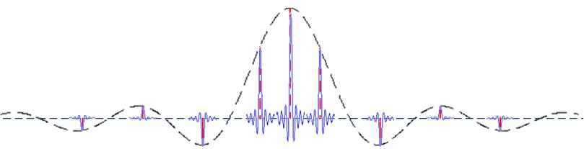
夫琅禾费衍射计算实例—多缝方法二
衍射场：
注意每个sinc函数曲线都是无限延伸的，与其他曲线产生叠加。
括号内第一个sinc函数与comb函数的乘积，表示sinc函数被comb函数抽样，或者comb函数的脉冲序列被sinc函数调制；
与括号外第二个sinc函数的卷积，表示第二个sinc函数曲线被复制搬移到每一个脉冲位置，曲线高度被第一个sinc函数调制。

Slide 15
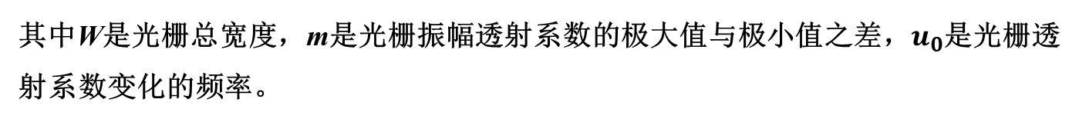
夫琅禾费衍射计算实例—正弦振幅光栅
孔径场：
其中W是光栅总宽度，m是光栅振幅透射系数的极大值与极小值之差，$u_{0}$是光栅透射系数变化的频率。
如果不是受限于光栅宽度，上式代表三个平面波，其角频率分别为0、$+u_{0}$、$−u_{0}$。
衍射场：

Slide 16
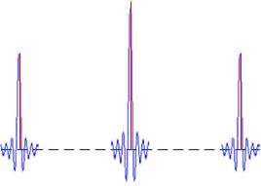
夫琅禾费衍射计算实例—正弦振幅光栅
衍射场：
当光栅宽度为无穷大时，衍射场是三条亮线；
当光栅宽度有限时，衍射场是三个sinc线型的叠加。
注意每个sinc函数曲线都是无限延伸的，与其他曲线产生叠加。

Slide 17
6.3 衍射和透镜成像的傅里叶分析法
6.3.1 衍射现象的傅里叶分析方法
6.3.2 透镜的傅里叶变换性质和成像性质

Slide 18
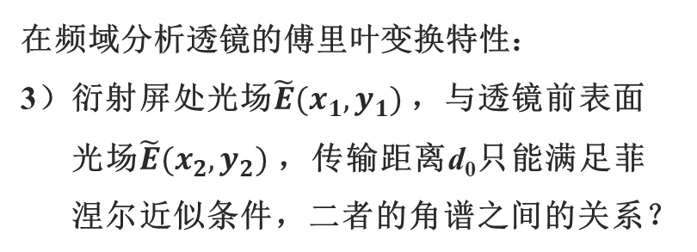
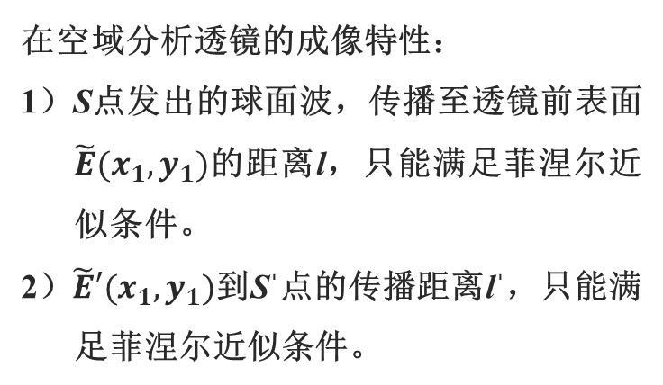
1.菲涅尔近似条件下光波的传播
为什么要分别在空域和频域，研究在菲涅尔近似条件下光波的传播特性？
在空域分析透镜的成像特性：
1）S点发出的球面波，传播至透镜前表面$\tilde{E}(x_{1},y_{1})$的距离l，只能满足菲涅尔近似条件。
2）$\tilde{E}′(x_{1},y_{1})$到Sˈ点的传播距离lˈ，只能满足菲涅尔近似条件。
在频域分析透镜的傅里叶变换特性：
3）衍射屏处光场$\tilde{E}(x_{1},y_{1})$，与透镜前表面光场$\tilde{E}(x_{2},y_{2})$，传输距离d₀只能满足菲涅尔近似条件，二者的角谱之间的关系？

Slide 19
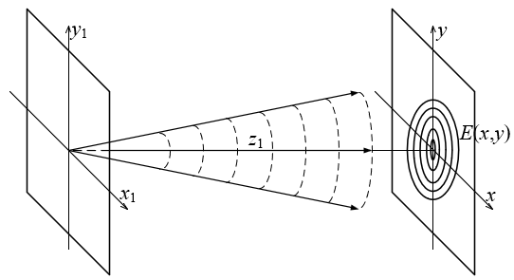
1.1 球面波的传播
点光源发出的球面波：
傍轴近似
其中：
菲涅尔近似
菲涅尔近似条件下的球面波传播（点源坐标(x₁,y₁)，传播距离z₁）：
略去公共相位因子exp(ikz₁)
当点源位于z轴上时

Slide 20
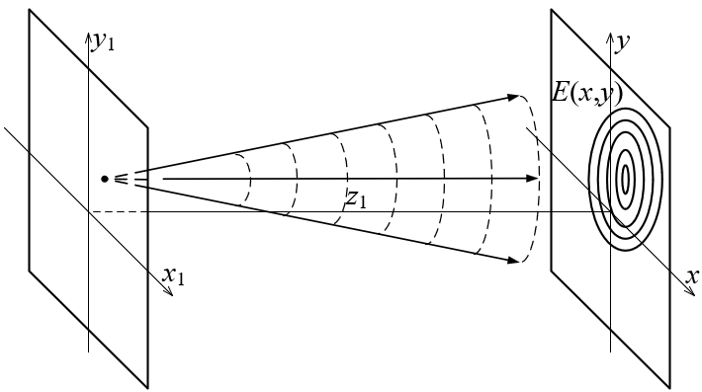
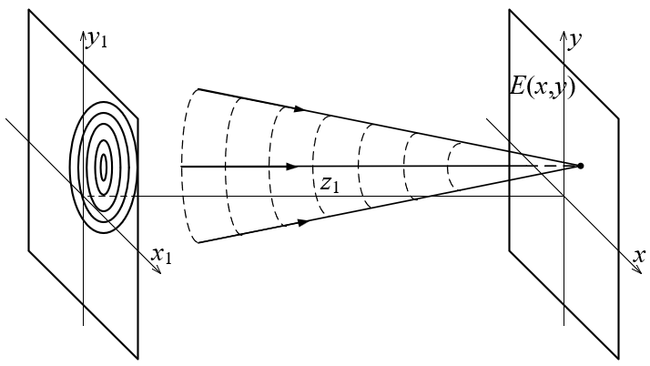
球面波的传播
菲涅尔近似条件下的发散球面波：
点源坐标(x₁,y₁)
点源位于z轴上
菲涅尔近似条件下的汇聚球面波：
汇聚点坐标(x₁,y₁)
汇聚于于z轴上

Slide 21
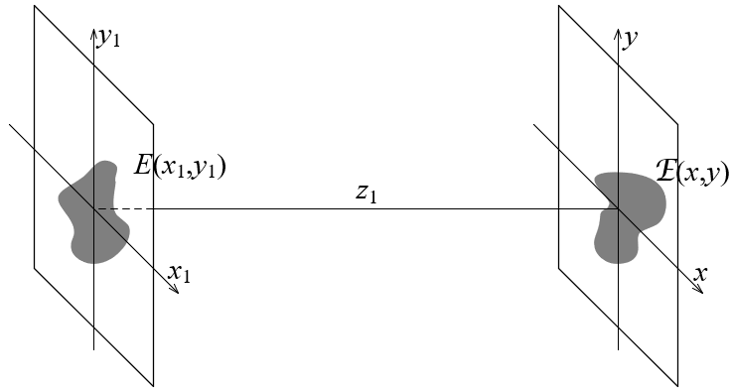
1.2 菲涅尔衍射场的傅里叶变换表示
菲涅尔衍射积分公式：
整理之后：
其中：
令u=x/λz₁，v=y/λz₁，得到：

Slide 22
菲涅尔衍射场的傅里叶变换表示
其中：
上式代表$\tilde{E}(x_{1},y_{1})$的菲涅尔衍射场，较之夫琅禾费衍射场，增加了图中红框内因子。

Slide 23
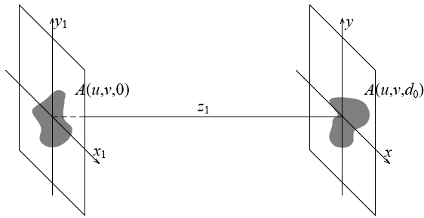
1.3 角谱的传播特性
分别在z=0平面和z=d₀平面，以角频率描述的一个平面波：
分别在z=0平面和z=d₀平面，以方向余弦描述的一个平面波：
上述各式相对比，得到：

Slide 24
角谱的传播特性
从z=0平面传播至z=d₀平面的角频率变化：
二者仅相差一个相位因子：
与频率无关的常数相移
菲涅尔近似
角谱的传播特性：
其中：

Slide 25
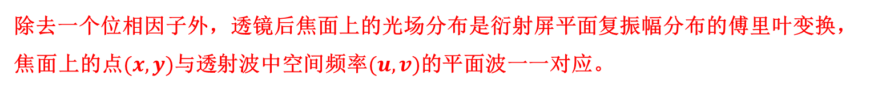
2.透镜的傅里叶变换性质
衍射屏紧靠透镜
紧贴透镜之后的光场：
透镜后表面至后焦面，满足菲涅尔近似条件：
除去一个位相因子外，透镜后焦面上的光场分布是衍射屏平面复振幅分布的傅里叶变换，焦面上的点$(x,y)$与透射波中空间频率$(u,v)$的平面波一一对应。

Slide 26
透镜的傅里叶变换性质
衍射屏置于透镜前一定距离
透射波从衍射屏平面传播至透镜前平面，二者的角谱差异仅为一个与距离和空间频率相关的位相因子：
两个平面上角谱之间的关系：

Slide 27
透镜的傅里叶变换性质
衍射屏置于透镜前一定距离
除去一个位相因子外，透镜后焦面光场是衍射屏平面上光场的傅里叶变换。
如果仅仅考察后焦面的光强分布，该位相因子可忽略。
如果后焦面上的光场继续传输，这个位相因子不能忽略。
当衍射屏置于透镜前焦面上，$d_{0}=f$：
透镜后焦面复振幅分布是前焦面复振幅分布的傅里叶变换。

Slide 28
透镜的渐晕效应
上述讨论中并没有考虑到透镜的有限孔径，事实上，透镜的孔径相当于一个低通的空间滤波器，限制物体的较高频率成份（对应于与z轴夹角较大的平面波）通过，这种现象称为渐晕效应。
由于渐晕效应的存在，使得后焦面上得不到物体的完整频谱，由此产生像差。

Slide 29
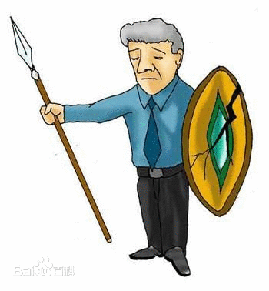
透镜的渐晕效应 VS 几何光学中的光阑
渐晕效应：由于渐晕效应的存在，高频被滤除，使得后焦面上得不到物体的完整频谱，由此产生像差。
光阑作用：限制进入光学系统的光束孔径，以减小像差，提高成像质量。
几何光学的考虑：由于像差不可避免，并远大于光学系统孔径衍射产生的像差，大孔径光束的像差较大，限制其参与成像，可提高成像质量。
信息光学的考虑：对于无像差的理想光学系统，光阑（包括透镜孔径）则会降低成像质量。当光阑足够大，滤除的高频成份，对成像的贡献较小，因此对成像质量的影响也较小。
矛盾解除！

Slide 30
3.透镜的成像性质
点物距透镜无穷远
代表一个汇聚于焦点的球面波。
$\tilde{E}′(x_{1},y_{1})$继续传播到焦平面，是一个菲涅尔衍射过程：
在焦点位置呈现一个亮点（未考虑孔径效应）

Slide 31
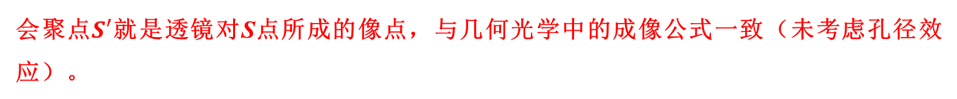
透镜的成像性质
点物在距透镜有限远的光轴上
在菲涅尔近似条件下，透镜之前平面上的复振幅：
透镜之后平面上的复振幅：
代表一个会聚于距离透镜$l′$的$S′$点的球面波，其中：
会聚点$S′$就是透镜对S点所成的像点，与几何光学中的成像公式一致（未考虑孔径效应）。

Slide 32
透镜的成像性质
点物在距透镜有限远的光轴外
在菲涅尔近似条件下，透镜之前平面上的复振幅：
其中：
透镜之后平面上的复振幅：

Slide 33
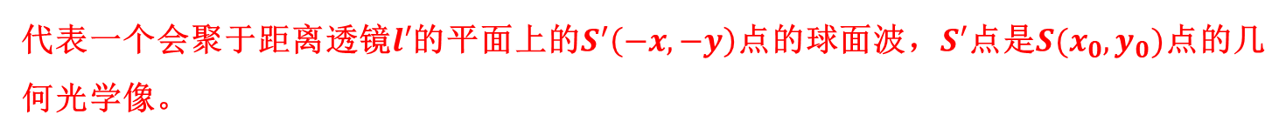
透镜的成像性质
点物在距透镜有限远的光轴外
在距离透镜$l′$的xy平面上的某个点，如果满足条件：
则上式可化为：
代表一个会聚于距离透镜$l′$的平面上的$S^{′}\left(−x,−y\right)$点的球面波，$S′$点是$S(x_{0},y_{0})$点的几何光学像。

Slide 34
考虑透镜孔径效应时的成像
点物在距透镜有限远的光轴上
在菲涅尔近似条件下，透镜之前平面上的复振幅：
透镜的透射系数：
透镜之后平面上的复振幅：

Slide 35
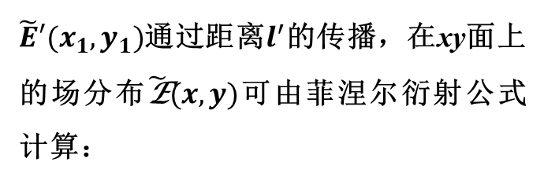
考虑透镜孔径效应时的成像
点物在距透镜有限远的光轴上
$\tilde{E}′(x_{1},y_{1})$通过距离$l^{′}$的传播，在xy面上的场分布$\tilde{\text{E}}(x,y)$可由菲涅尔衍射公式计算：
其中常数因子：
当考虑孔径效应时，像面上的场分布由透镜孔径的夫琅禾费衍射图样给出，其中心在几何像点。

Slide 36
致谢
在本课件的准备过程中，参考了华中科技大学竺子民老师编著的《物理光学》教材、浙江大学梁铨廷老师编写的《物理光学》教材、天津大学郁道银老师的《工程光学》课件、电子科技大学叶玉堂老师的《物理光学》课件、中国科技大学崔洪滨老师的《光学》课件、华中科技大学杨振宇老师的《物理光学》课件，在此对各位老师表示衷心感谢！
参考的其他网络资源，来源无法尽述，特此说明。

Slide 37
Thank You !

